Slide 1




Le continuum lycée – enseignement supérieur en physique-chimie
Mercredi 7 avril 2021

Slide 2
Table ronde
Information à l’orientation vers le supérieur : attentes et actions
Julien BONIN Maître de conférences, Université de Paris
Xavier BATAILLE Enseignant de chimie en STS Métiers de la chimie, Paris
Bénédicte DE BONNEVAL Maîtresse de conférences, Université de Toulouse III
Gianni COLAMONICO IA-IPR physique-chimie, académie de Toulouse
Marie-Claire MARCHAN-BONNAL Professeure de physique-chimie, Lycée Marcelin Berthelot -Toulouse

Slide 3
Information à l’orientation : attentes des enseignants et obstacles bilan du questionnaire
Attentes des enseignants du secondaire :
Mieux connaître les différentes formations à l’Université car les élèves sont relativement bien informés sur CPGE,/IUT/STS
Mieux accompagner les élèves, mieux accompagner les élèves de STI2D au supérieur
Connaître les contenus des formations du supérieur et les compétences attendues
Améliorer la communication entre établissements du secondaire et du supérieur
Conseiller les EDS adaptés aux différentes formations supérieures et disposer l’an prochain de statistique sur les spécialités des étudiants retenus
Connaitre des dispositifs de remise à niveau pour des étudiants ayant fait des choix de spécialité pas forcément adaptés à la filière du supérieur finalement envisagé
…
Attentes des enseignants du supérieur :
Connaître les programmes de lycée et les profils des futurs étudiants en fonction des enseignements de spécialité choisis
Savoir comment les enseignants du secondaire présentent à leurs élèves les licences, le CPGE, les BTS, les IUT, etc
Savoir si les enseignants du secondaire connaissent les BUT et à quels élèves ils conseillent des poursuites d’études en IUT
…
Obstacles rencontrés :
- Contexte sanitaire et annulation des déplacements, des forums, des salons, ..
Des actions à distance qui ont moins bien fonctionné
Manque de places en immersion
Organisation souvent inexistante de la formation à l’orientation dans les établissements du secondaire
Souvent peu d’élèves volontaires présents quand les enseignants du supérieur se déplacent en établissement secondaire pour présenter leur formation
..

Slide 4
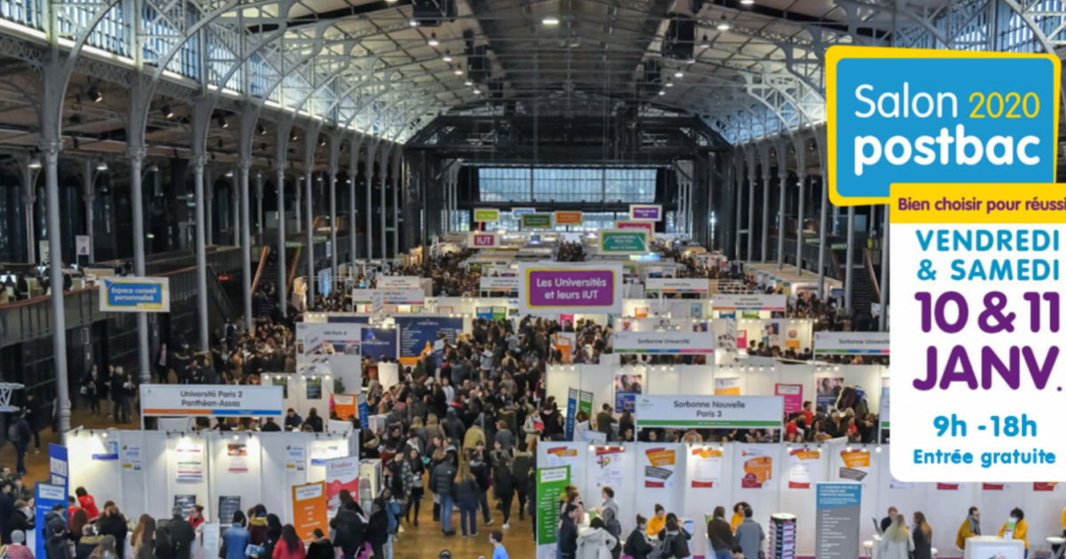
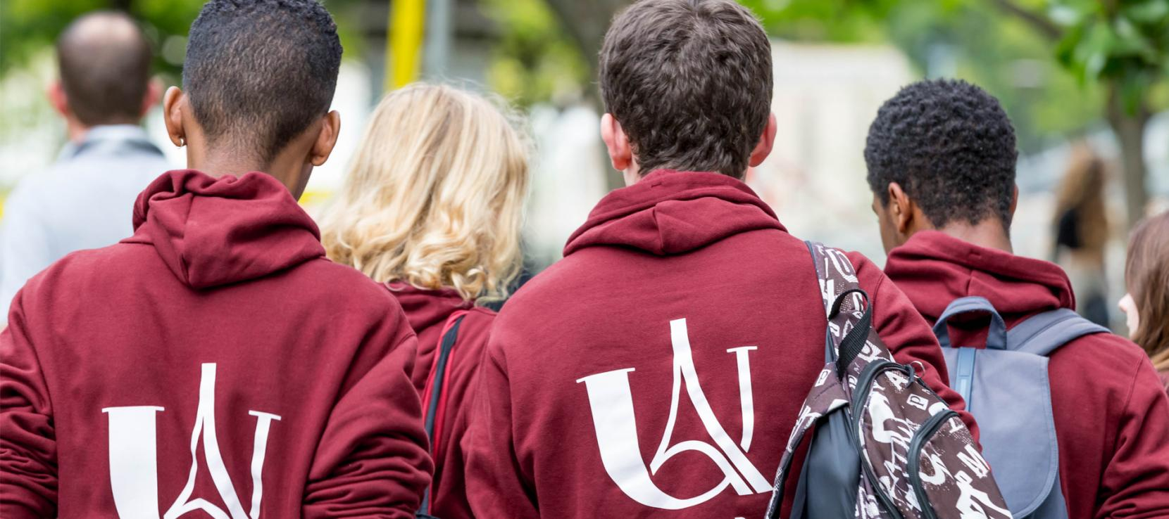
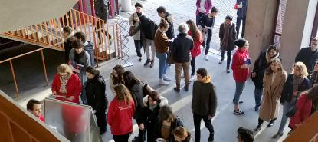




Les rendez-vous information/orientation 2021… virtualisés
JPO
Plaquettes d’information
Interactions/échanges directs
Visite des lieux
Insertion post-Licence
JB

Slide 5
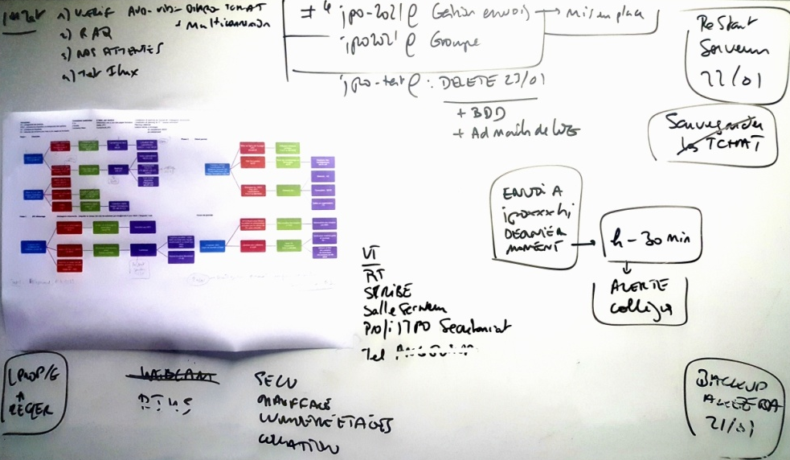
Organisation d’une JPO en distanciel
En interne, phase préparatoire
Choix des sections représentées
Equipes par section
  Animateur
  Régulateur
Besoins matériels
  ordinateurs, audio, vidéo
Choix de la plateforme de vidéoconférence
  Mode vidéo
  Écran partagé
  Visite d’établissement)
Inscription préalable
  Formulaire en ligne
  Aspect RGPD
Test de stabilité du réseau
Solutions alternatives et modes dégradés
Coordination : suivi de la mise en place et de la mise en œuvre
Répétitions
XB

Slide 6
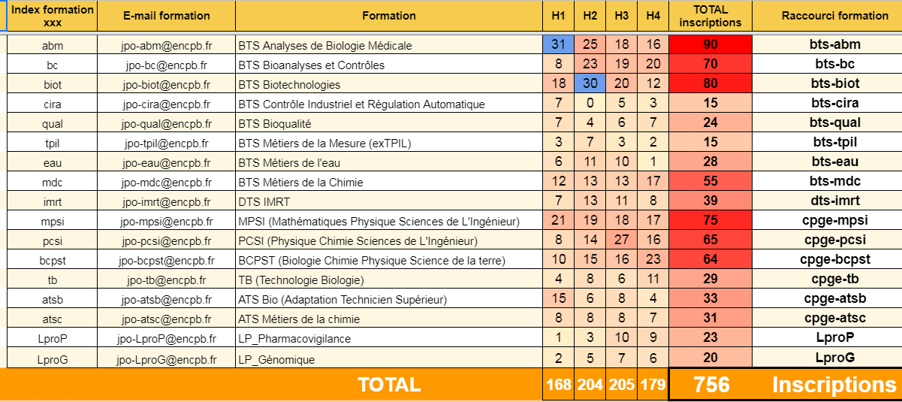
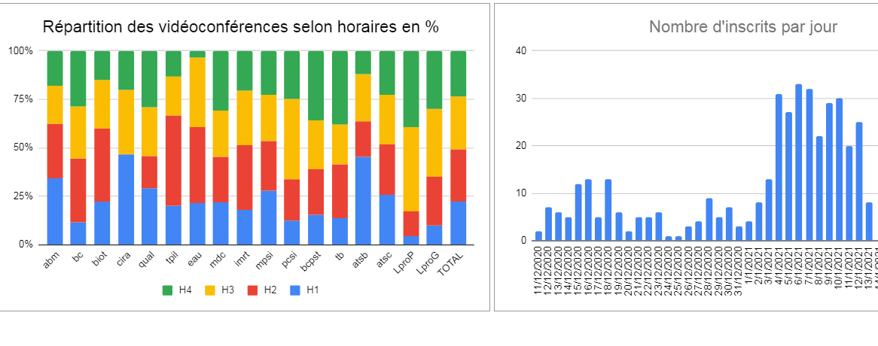
Organisation d’une JPO en distanciel
En interne, phase préparatoire
XB

Slide 7
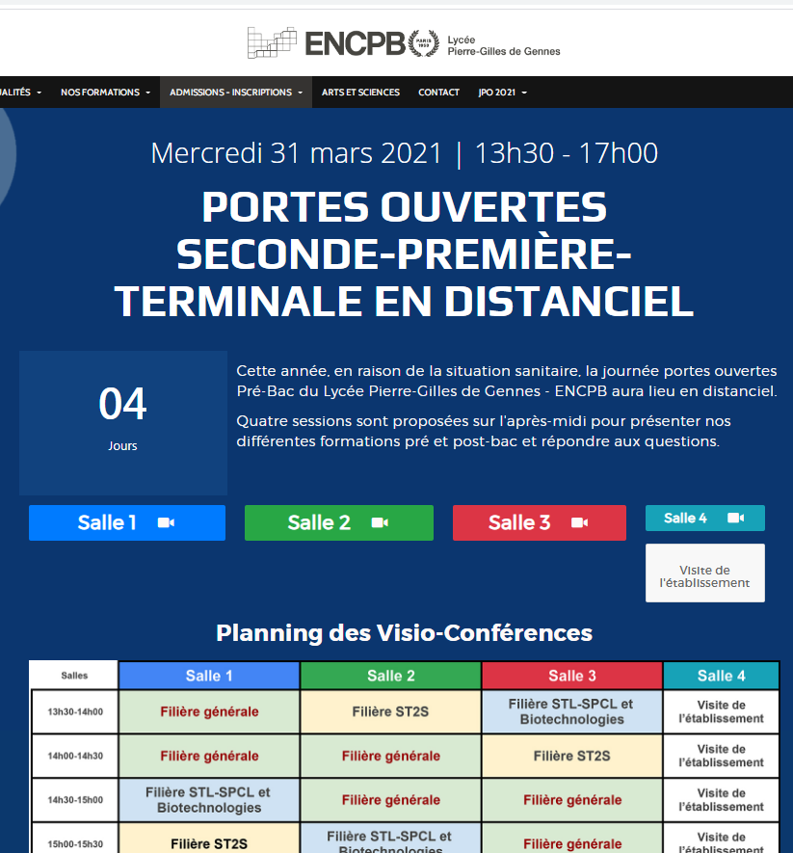
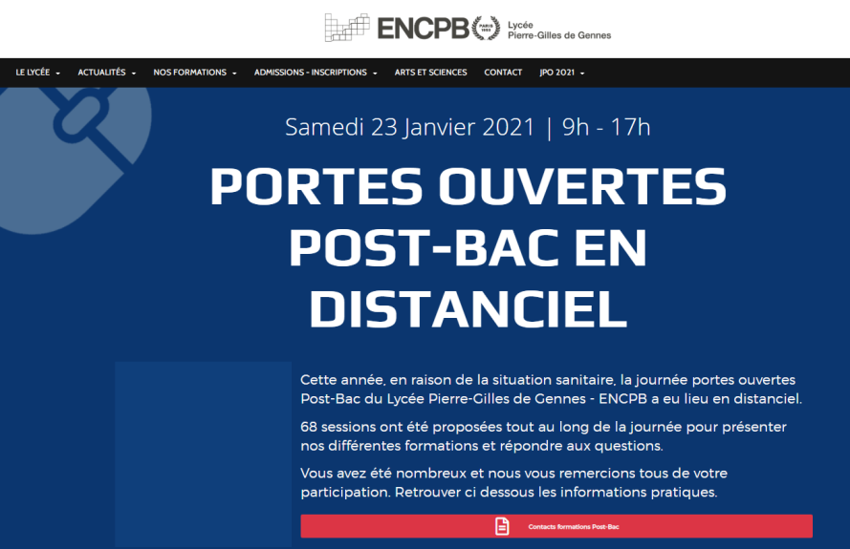
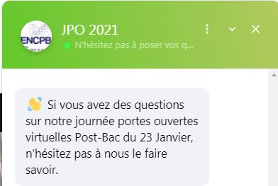
Organisation d’une JPO en distanciel
En externe
Annonce sur le site web
Formulaire ou non
Envoi de mails groupés
Réseaux « sociaux »
Gestion des flux (messagerie instantanée sur le site + équipe)
XB

Slide 8
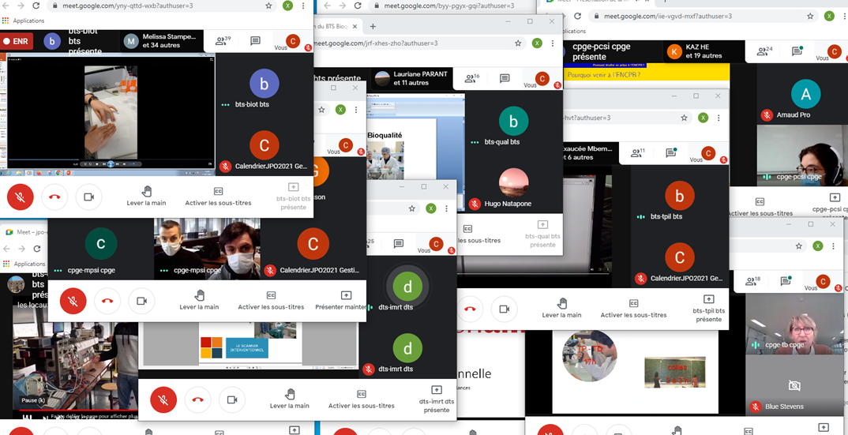
Organisation d’une JPO en distanciel
Les chiffres
17 sections
68 vidéoconférences
3 organisateurs
63 intervenants
1 mois de préparatifs
3 répétitions
1500 visiteurs
XB

Slide 9
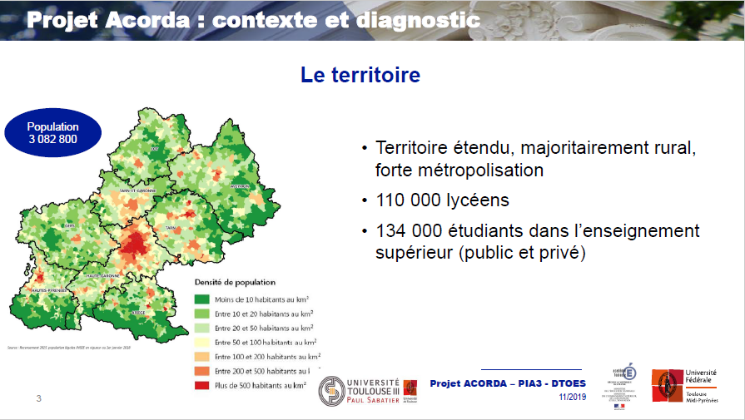
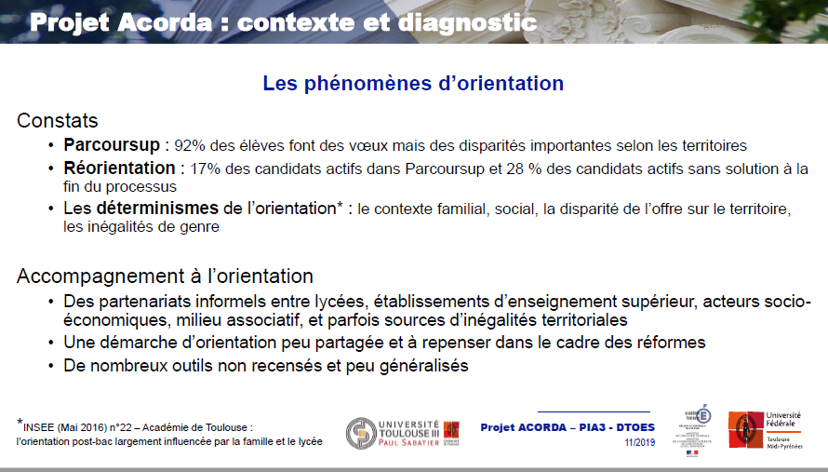
Académie de Toulouse
PIA3 : projet Ambition Commune vers une Orientation co-construite à Dimension Académique
Projet sur 10 ans
BdB

Slide 10
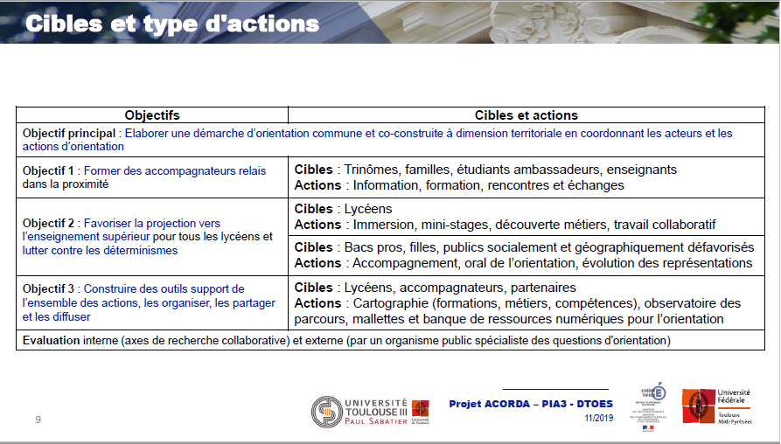
Académie de Toulouse
PIA3 : projet Ambition Commune vers une Orientation co-construite à Dimension Académique
Objectif 1
Renforcer l’interconnaissance des acteurs, des structures, des formations et des pratiques
Favoriser la continuité pédagogique entre enseignants du secondaire et du supérieur
Accompagner les acteurs du secondaire dans leur mission d’orientation
BdB

Slide 11
Académie de Toulouse
PIA3 : projet Ambition Commune vers une Orientation co-construite à Dimension Académique
Journée des professionnels (19 mai 2021)
participation des trinômes ( PP, direction et psyEN) soit 600 personnes
Thématique : Le profil des nouveaux étudiants via le nouveau bac et les EDS
Action 1.2
Immersions croisées (en 2 temps : dans les établissements scolaires puis dans les universités)
=> Par bassin (sur les 23)
Janvier –février :
  Présentation des spécificités territoriales et des établissements
  Ateliers spécifiques « évaluation des connaissances et des compétences »
Mai 2021 :
  Présentation des universités (selon leurs choix)
  Ateliers spécifiques « évaluation des connaissances et des compétences »
BdB

Slide 12
Un état des lieux des pratiques dans les classes
  Gianni Colamonico, IA-IPR de Physique-chimie

Slide 13
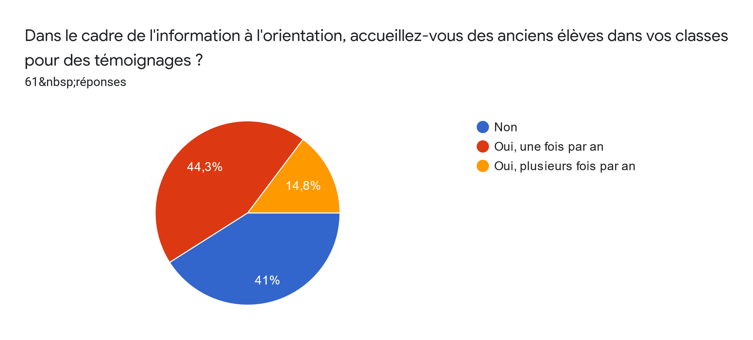
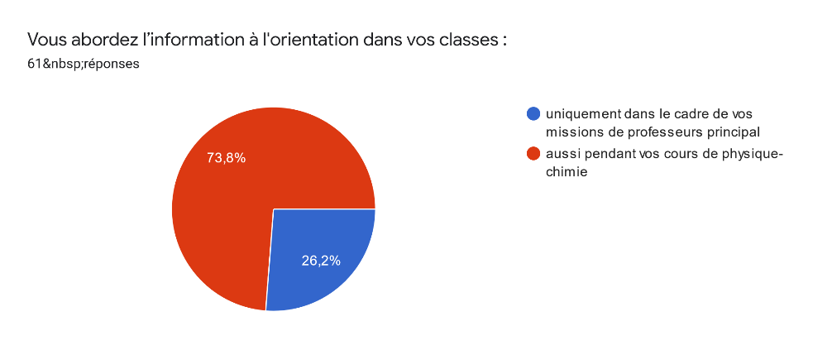
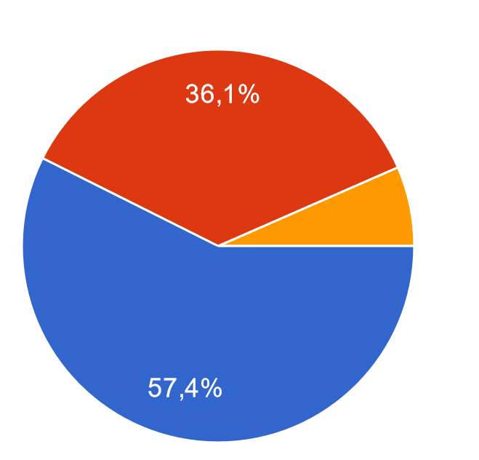
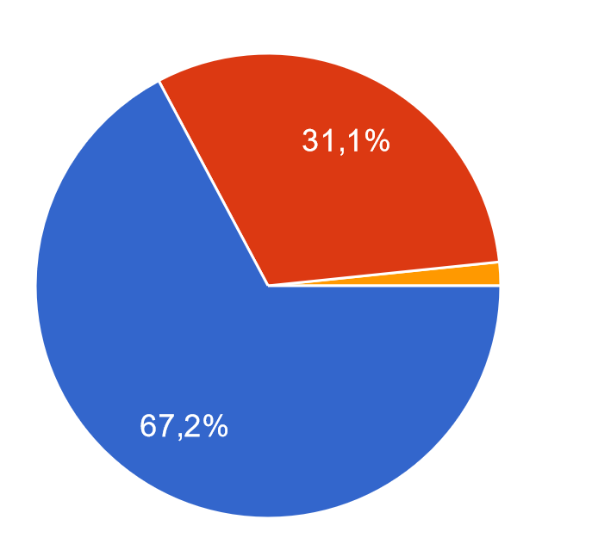
Un état des lieux des pratiques dans les classes
Part des enseignants qui accueillent des anciens élèves dans leurs classes pour des témoignages
Part des enseignants qui pratiquent l’information à l’orientation
Part des enseignants qui accueillent dans leurs classes des professionnels pour des présentation de métiers
Part des enseignants qui accueillent dans leurs classes des enseignants du supérieur
uniquement dans le cadre des missions de professeurs principaux
aussi pendant les cours de physique-chimie

Slide 14
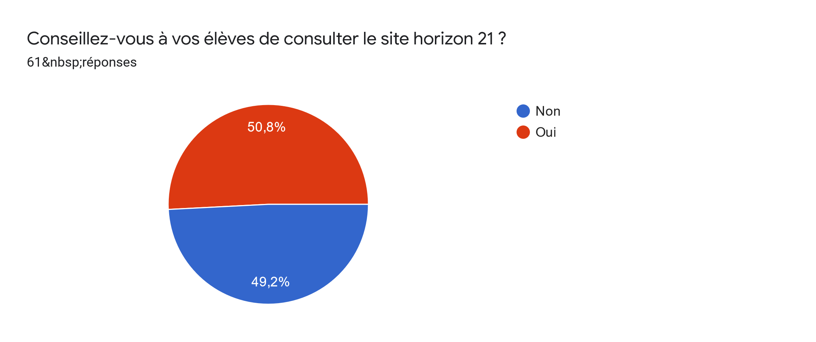
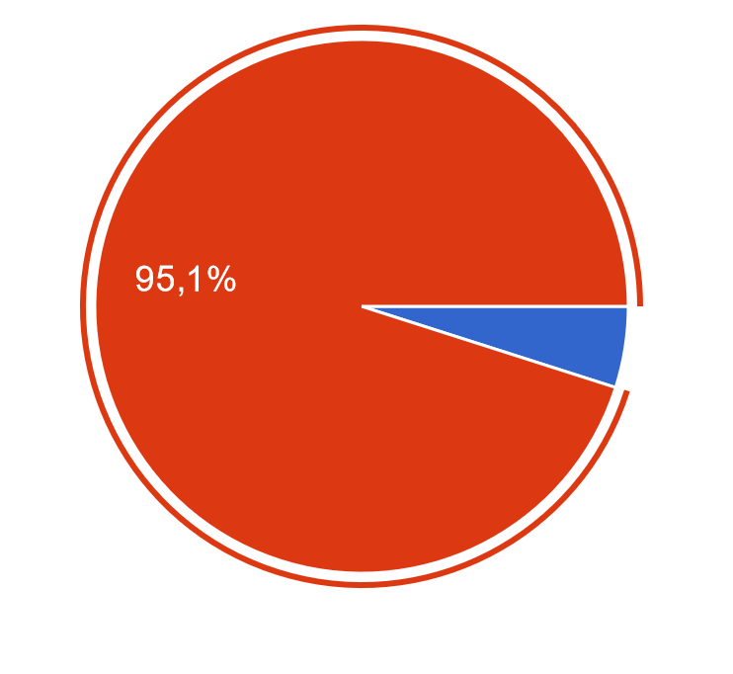
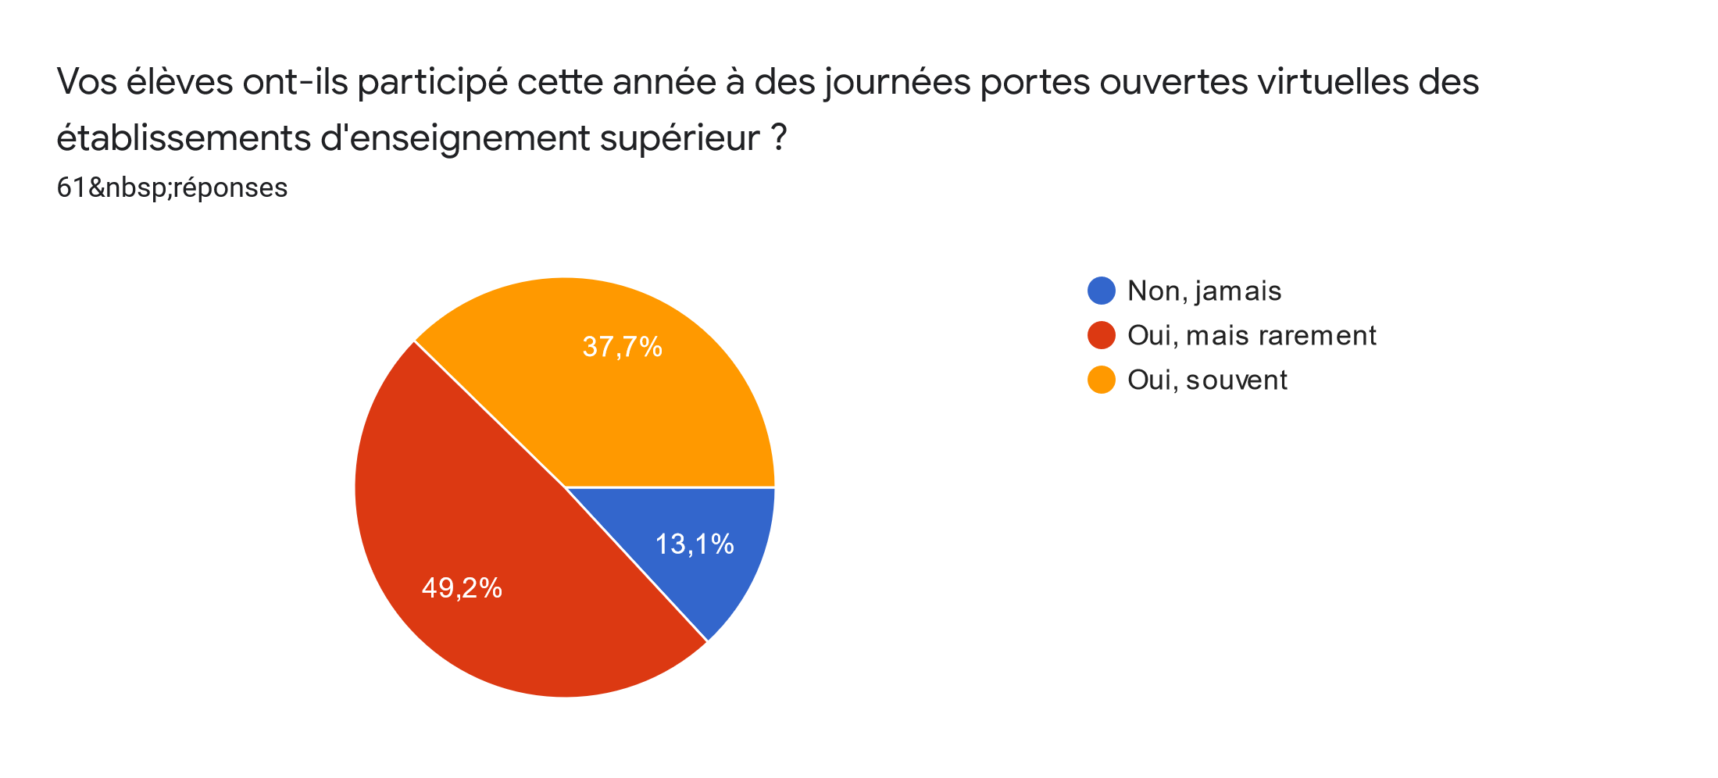
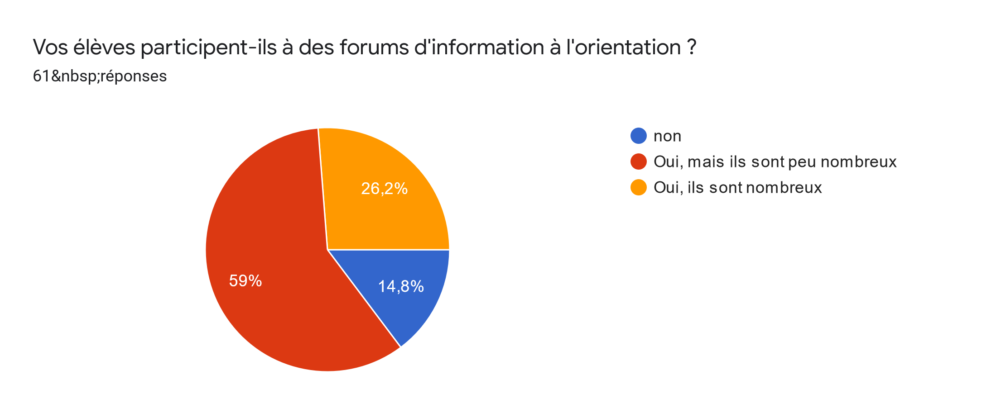
Un état des lieux des pratiques dans les classes
Les conseils donnés aux élèves pour qu’ils s’informent en autonomie
Part des enseignants qui conseillent la visite du site horizon 21
Part des enseignants qui conseillent la visite du site de l’Onisep
Participation des élèves à des journées portes ouvertes virtuelles des établissements supérieurs
Participation des élèves à des forums d’information à l’orientation

Slide 15
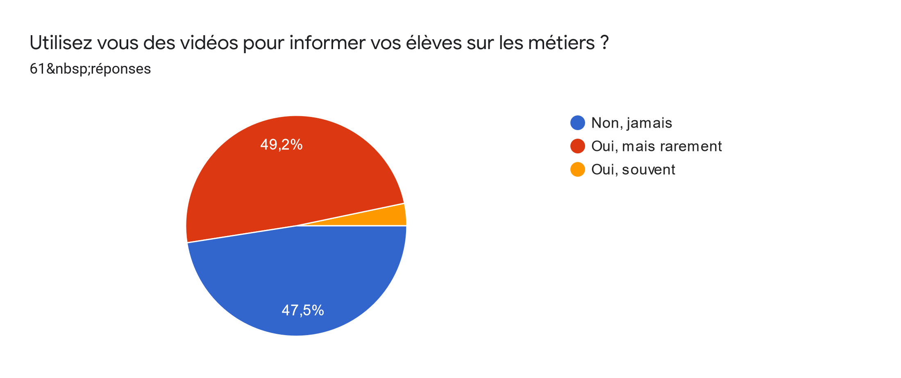
Pratiques dans les classes
Visites de sites institutionnels :
Site de l’Onisep
Horizon 21
http://www.secondes-premieres2020-2021.fr/
https://www.orientation-pour-tous.fr/
https://www.orientation-pour-tous.fr/metiers-16/les-videos-metier/
https://www.lesmetiersdelachimie.com/
https://metiers-du-spatial.com/metiers/metiers-videos/
Utilisation de vidéos
Information sur les métiers et les parcours de formation intégrée aux séances de classes

Slide 16
L’information à l’orientation dans le cadre de l’enseignement de Physique-Chimie
Marie-Claire MARCHAN-BONNAL, Lycée Marcelin Berthelot -Toulouse

Slide 17
Mise en place de « fiches métiers »
en classe de 2nde
2nde
Pourquoi ?
Manque d’intérêt pour la physique-chimie
Objectif :
Faire découvrir des métiers liés à la physique-chimie dans des domaines très variés, avec des niveaux d’étude différents.
Modalités :
→ Environ 5 minutes
→ En fin de chapitre
→ Présentation de plusieurs métiers en lien avec le thème du chapitre

Slide 18
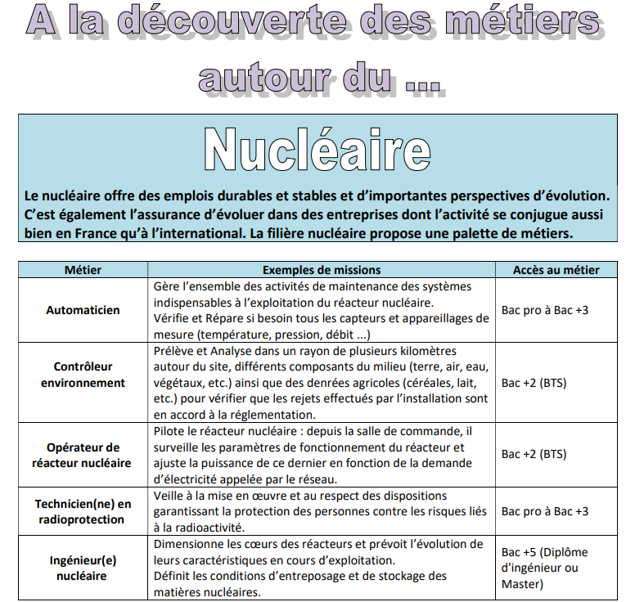
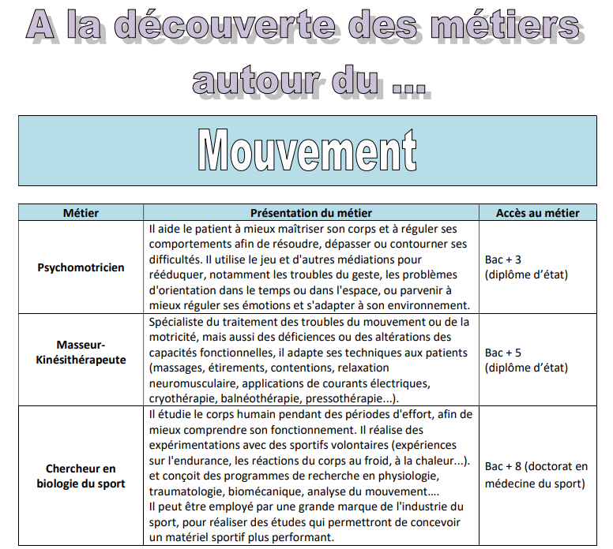

Slide 19
Mise en place de « fiches métiers » en classe
de 2nde et dans la spécialité physique-chimie en 1ère
2nde
1ère Spé
Pourquoi ?
Pourquoi ?
Manque d’intérêt pour la physique-chimie
Manque de perspective et de connaissances
Objectif :
Objectif :
Faire découvrir des métiers liés à la physique-chimie dans des domaines très variés, avec des niveaux d’étude différents.
Faire découvrir plus précisément les métiers liés à la physique-chimie dans des domaines très variés, et connaitre les filières qui permettent d’y accéder.
Modalités :
Mode de fonctionnement :
→ Environ 5 minutes
→ En fin de chapitre
→ Présentation de plusieurs métiers en lien avec le thème du chapitre
→ Environ 5 minutes
→ Intégrées aux activités
→ Présentation d’un métier (simple prolongement de l’activité ou
fiche métier du « personnage » de l’activité)

Slide 20
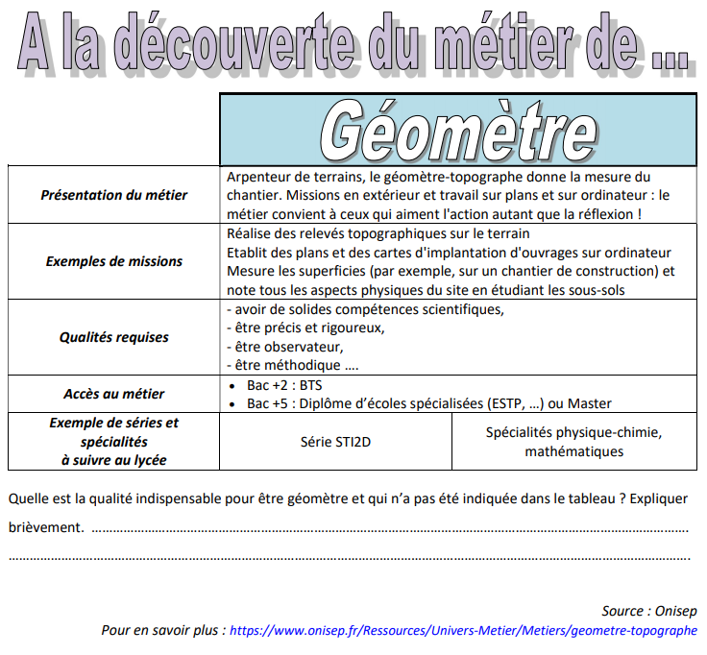
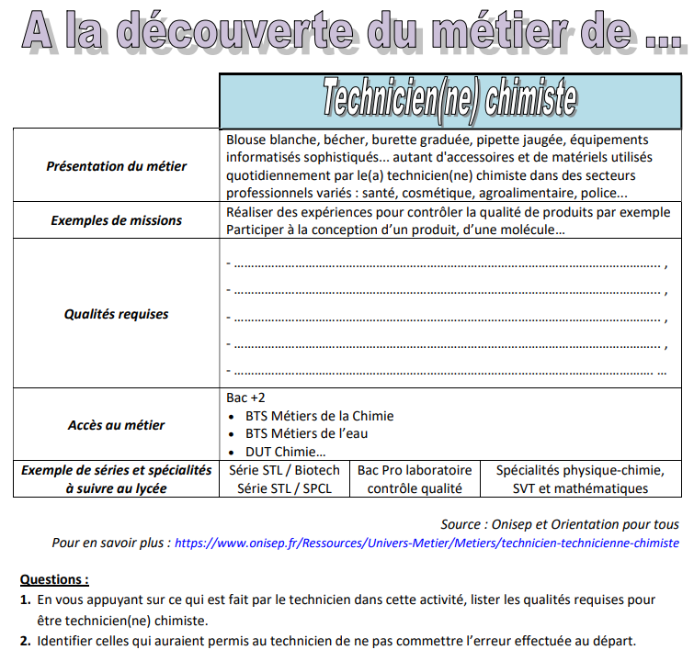
Activité :
La spectroscopie infrarouge, un procédé utilisé en chimie organique
Activité :
Utiliser des ondes mécaniques progressives pour mesurer une distance

Slide 21
Pour une information à l’orientation vers le supérieur mise en place dès la seconde, voire le collège :
quelques recommandations et perspectives
Mobiliser des outils, numériques en particuliers
Favoriser les partenariats
Approfondir la connaissance des filières
Développer les stratégies collectives d’information dans le cadre de progressivités :
  à l’échelle des académies ;
  à l’échelle des établissements ;
  au sein de la classe.
Adapter les temporalités et les modalités :
  Présenter les formations très tôt dans l’année
  Inciter les élèves à commencer très tôt à réfléchir à leurs projets d’orientation (au moins dès la seconde)
  Dégager du temps pour travailler l’orientation
  Intégration aux enseignements - Diffuser
  Présenter et faire interagir, échanger

Slide 22
Echanges

